Slide 1
Gyökereink.
Tantervi fordulatok a magyar matematikatanításban
RLV előadás 2016. július 5. Baja
Pálfalvi Józsefné

Slide 2
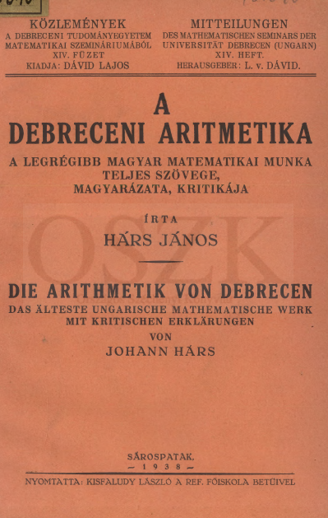
Debreceni Aritmetika 1577
Maróthy György: Arithmetika 1743
„Minthogy még eddig a’ Deákság nélkül való Tanulóknak igen bajt szerzettek a’ Deák nevek […] én hasznosnak ítéltem, mind azok helyett Magyar szókat tenni, mellyeket még az Asszony-nép is megérthessen.”
„ A példákban e kettőre vigyáztam: elsőben, hogy legelöl mindenütt a könnyebb példák legyenek, a nehezebbek pedig hátrébb, hogy a tanulók könnyebben mehessenek rajtok. Másodszor: amennyire lehetett különböző dolgokból vettem a példákat.”
Dr. Kántor Sándorné: 300 ÉVE SZÜLETETT–Maróthi György (1715–1744) élete és munkássága A TERMÉSZET VILÁGA melléklete 2015. március

Slide 3
Ratio Educationis
„Az 1777-ben Bécsben megjelent Ratio Educationis (teljes címén: Ratio educationis totiusque rei literariae per regnum Hungáriáé et provincias eidem adnexas) a magyar oktatásügy első olyan dokumentuma, mely nemcsak a központi iskolairányítási rendszer elvi és gyakorlati megvalósítására irányuló koncepcióját fogalmazza meg körültekintő részletességgel, de egyben előfutára is számos mindmáig érvényes iskolapedagógiai alapelvnek.”
Ratio Educationis. Az 1777-i és az 1806-i kiadás magyar nyelvű fordítása. Fordította, jegyzetekkel és mutatókkal ellátta Mészáros István. Bp. 1981. Akadémiai K. 432 1.
Az „Entwurf”
A matematika komoly értelemben vett középiskolai tanítása lényegében az 1849-ben kiadott osztrák oktatási törvénnyel, az Entwurffal kezdődött (Entwurf der Organisation der Gymnasien und Realschulen in Oesterreich), amelyet 1850-ben nálunk is életbe léptettek. Az Entwurf korszerűsítette a középfokú oktatást, megteremtette a nyolcosztályos gimnáziumot és a hatosztályos reáliskolát, mint új iskolatípust, az osztálytanítás helyett bevezette a szaktanári rendszert, meghonosította az érettségi vizsgát.
(Ulviczky Tünde mat-tört tanár szakos hallgató 2013.)

Slide 4
Eötvös József
Az 1868: XXXVIII. tc., a népoktatási törvény, a magyar népművelés alaptörvénye, a kötelező iskolalátogatás bevezetése.
Eötvös József : „Annyit azonban ki kell mondanom, hogy nézetem szerint a nevelésnek szabadsága alkotmányos országban épp oly lényeges, mint a sajtószabadság, ugyanazon okból s ugyanazon feltételek alatt. E szabadság nélkül a polgárok szellemi kifejlődése erőszakosan egy bizonyos irányba szoríttatnék”
(Eötvös József: Néptanítók Lapja 1868: 6–7.)

Slide 5
Az 1879-es Trefort-féle tanterv
A matematika tanterv kidolgozásában részt vett Kőnig Gyula műegyetemi professzor. Véleménye szerint a középiskola nem készíti fel kellőképpen a tanulókat az egyetemi tanulmányokra: „a tanítás rendesen könnyűszerrel megalkotott meghatározásokból szokott kiindulni, elmulasztva egyrészt az absztrakció gondos előkészítését, nem törődve azzal sem, hogy vajon érzi-e a tanítvány az általánosítás szükségességét. A helyes módszer arra fogja felhasználni az absztrakció könnyűségét a matematika területén, hogy a növendékeket mielőbb annyira önállóvá tegye, hogy minden egyes feladat sajátosságát átértve képes legyen a megoldáshoz szükséges tételeket a maga elmélkedésével mintegy újra felfedezni.”
Dr. Kántor Sándorné: A matematikatanítás történelmi dokumentumai (1850–1945)

Slide 6
A századforduló tananyaga
Népiskola 6 osztályos (7., 8. ismétlő iskola)
Számtan és mértan, gyakorlati alkalmazások.
Beke Manó is írt népiskolai tankönyveket, példatárakat.
Polgári iskola 6 osztályos, 4 elemire épül
Külön számtan és mértan. 5-6-ban logaritmus, banki számítások, kombinatorika, valószínűség-számítás. Gyakorlati alkalmazások. Gimnáziumi tankönyvek.
Gimnáziumok 8 osztályos, 4 elemire épül (Reáliskolák, reálgimnáziumok)
Algebra
A „hét” alapművelet, negatív számok, algebrai kifejezések, egyenletek (első, másodfokú, egyebek), hatványozás, komplex számok, logaritmus, arithmetikai sorozat, geometriai sorozat, végtelen geometriai sor, kamatos kamat, elsőfokú függvény ábrázolása, másodfokú függvény, határozatlan (diofantikus) egyenletek. Kombinatorika, valószínűség-számítás.
Geometria
Egyenesek a síkban, háromszögek, négyszögek, Pitagorasz tétele. Hasonlóság. területszámítás, Körtan. Szögfüggvények, trigonometria. Testmértan. Gömbháromszögtan. Elemző síkmértan, egyenesek és kúpmetszetek egyenletei.

Slide 7
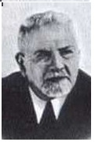
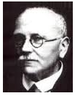
Beke Manó –Mikola Sándor reformtervezete.
Országos Középiskolai Tanáregyesület Közgyűlése 1906
Külföldi reformmozgalmak Félix Klein vezetésével.
Célok: „a számtani oktatás gyakorlativá tétele, a
gazdasági érzék, a térszemlélet és a térbeli
felfogóképesség fejlesztése, a mennyiségek viszonyainak
grafikus ábrázolása, a függvényfogalom módszeres
kiépítése, a differenciál- és integrálszámítás elemeinek
bevezetése és felhasználása.”
.. .”a tanulóra nézve semminemű túlterhelésnek nem
szabad származnia.”
…”a matematikát gyakorlatiasabbá akarjuk tenni.”
...” a középiskolai tanulókban fölébresztjük a matematika
iránti kedvet. Ezt többre tartom, mint az ismeretek halmazát!”
„A matematikai oktatás reformjára vonatkozó törekvés úgy
tekinthető, mint erős reakció a régi formális tanítással szemben.”
…az üres semmin való okoskodások, az absztrakt fogalmak túltengése tették tönkre a matematika tanítását”

Slide 8
A tantervi bevezetés előtt indítsanak kísérleteket a reform szellemében történő tanításra.
„A tanár egyéni felelősségén, ambícióján és munkaképességén nyugszik a tanítás, nem pedig a paragrafusokon.” (Mikola Sándor)
A tanárképzésre is kiterjesztik a reform tervezetet.
Hallgatói hiányosságok: „a numerikus és algebrai számításokban való járatlanság, a trigonometrikus formulák és a formulák alkalmazása körül való tájékozatlanság, a geometriai szerkesztésekben való gyakorlatlanság, a sztereometriai belátás, illetőleg a térszemlélet fogyatékossága és a rajzolásbeli ügyetlenség” (Beke Manó)
Ezeket a hiányokat a tanárképzésnek kell pótolnia.”

Slide 9
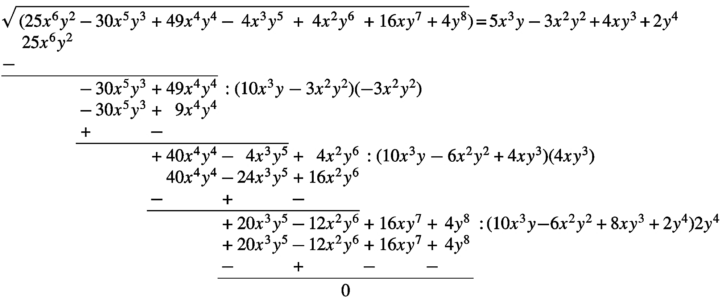
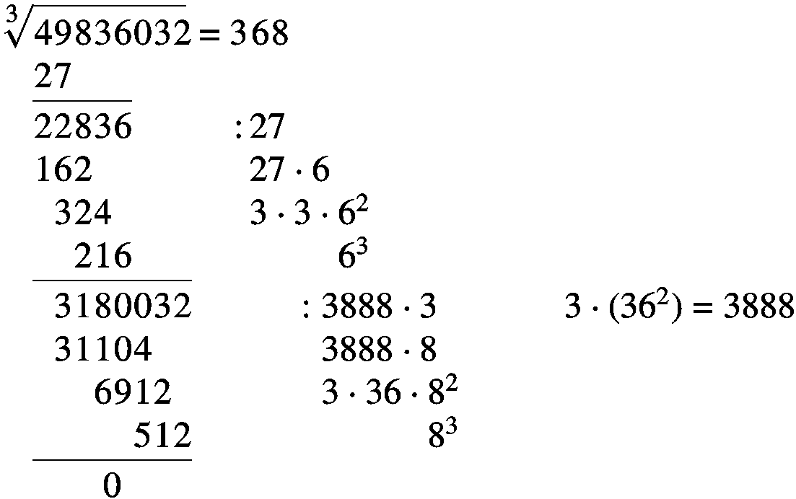
„Négyzetes gyökfejtés többtagú algebrai kifejezésekből”
1906-ban Budapesten a „Pátria” irodalmi vállalat és nyomdai RT adta ki FR. Kiss Károly főgymn. tanár „Algebra a középiskolák számára ” című könyvének harmadik javított és a legújabb tanterv szerint átdolgozott kiadását

Slide 10
Molnár Ferenc: A Pál utcai fiúk (1907) „A nagy hadikészülődéseknek hamar hírük ment a nagy épületben, s még a felső osztályokba járó fiúk, az úgynevezett hetedisták és nyolcadisták is nagyon érdeklődtek a dolog iránt. A vörösingesek a józsefvárosi reáliskolába (mai Vörösmarty Gimnázium) jártak, s így a gimnázium a Pál utcaiaknak kívánta a győzelmet.”(Református Gimnázium Lónyay utca 4-6.)
Karinthy Frigyes: Tanár úr kérem (1916). „ A Steinmann mindent tud előre, még mielőtt megmagyarázták volna. Matematikai lapokba dolgozik, és titokzatos szavakat tud, amiket csak az egyetemen tanítanak. ” (A jó tanuló felel)
„Ha kilenc kályhában öt és fél nap alatt tizenkét köbméter bükkfa ég el –mennyi nap alatt ég el tizenkét kályhában kilenc köbméter bükkfa.” (Tanítom a kisfiamat)
Megoldás: 5,5 ·¾·¾ ≈ 3,1 nap alatt
„ a régi tankönyvekben szokásos ál-gyakorlati példákra” hivatkozik Rényi Alfréd: Harc a formalizmus ellen a matematika tanításában című előadásában a Bolyai János Matematika Társulat szakmai rendezvényén. (1950. ápr. 24–26 Budapest)

Slide 11
Beke Manó hatására a differenciál- és integrálszámítás bevezetésére oktatási kísérletek indultak.
1926 tanterv
„A matematika tananyag korszerűbbnek látszik, érezhető rajta a század eleji reformmozgalom hatása, bevezetik a függvény és grafikonjainak a használatát, az egyenlőtlenségeket, a differenciál- és integrálszámítást, utalnak a térszemlélet fejlesztésének a fontosságara, de a tananyag túlzsúfoltsága és az időhiány miatt a kitűzött célok, pl. a tanulók önálló munkára való szoktatása nem valósulhatott meg.”
„Az 1938-as Teleki-féle egységes középiskolai tanterv megszűntette a rajzoló geometriát mint külön tantárgyat, a geometriai tananyagot beleolvasztotta a matematikába, és vele egy időben csökkentette az óraszámot. Ezzel nagyon nehéz helyzetbe került a matematika oktatása.”
Dr. Kántor Sándorné: A matematikatanítás történelmi dokumentumai (1850–1945)

Slide 12
Az 1930-as évek egyik népszerű módszertani segédkönyve volt
Stéger Ferenc: Koncentráció a mennyiségtan tanításában. Királyi magyar egyetemi nyomda, Budapest,
14. oldalon idézet
„A számtantanítás főcélja nem a műveletek gépies elvégzése, hanem a feladatban rejlő probléma megoldásához vezető út, vagyis a számviszonyok alapján a szükséges műveletek megállapítása. Már pedig itt a gondolkodó emberi szellemet sohasem fogja pótolni a számológép, éppen úgy, ahogyan a villanyzongora sohasem pótolja a zongoraművész alkotó szellemét.”

Slide 13
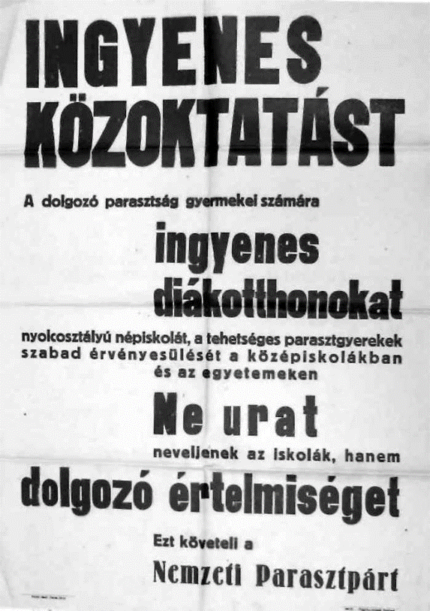
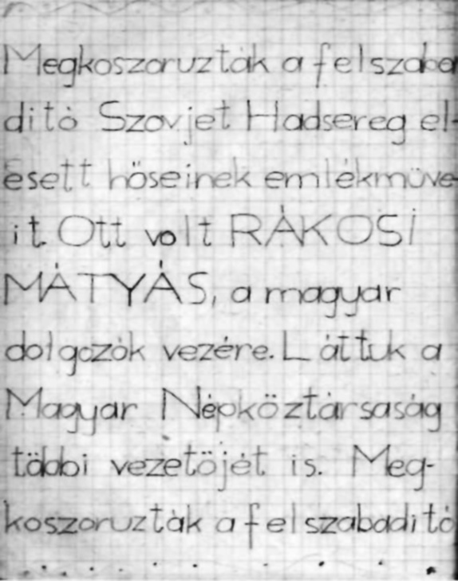
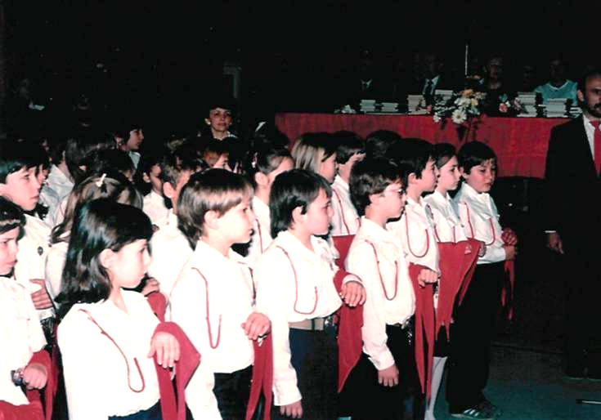
A II: vh. utáni évek
1945-től újjászerveződött a közoktatás. (VKM 56000/1945. rendelete)
1946-os tanterv: a koalíciós időkre jellemző demokratikus - humanista– nemzeti műveltségeszmény.
1945 - 1950. Nyolc osztályos általános iskola, államosítás, a vallásoktatás felváltása a marxizmus-leninizmussal, nappali képzés mellett esti és levelező oktatás.

Slide 14
1950-60-as évek általános iskolai tantervei
Először a népiskolai és a polgári iskolai tantervek összegyúrása.
Többszöri kisebb változás
I.-VII. osztály Számtan és mértan külön-külön.
VIII. osztály algebra és mértan.
- a negatív szám bevezetése, négyzetgyök, Pitagorasz tétele, Thalesz tétele
1950-60-as évek gimnáziumi tantervei
I: osztályban lényegében „újratanítás” (racionális számok, elsőfokú egyenletek, grafikus ábrázolás, mértani helyek, háromszögek, kör, Thalesz tétele, egybevágósági transzformációk)
II: hasonlóság, Pitagorasz tétel, négyzetgyök, hatvány, logaritmus, szögfüggvények
III.: trigonometria, sorozatok, koordináta geometria, kúpszeletek
IV.: függvények, térgeometria, Euler tétele, szabályos testek, gömbháromszögek, polinomok osztása, magasabbfokú egyenletek racionális gyökei.
Nincs: halmazok, logika, kombinatorika, gráfok, vektorok, differenciál és integrálszámítás , statisztika, valószínűség-számítás

Slide 15
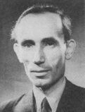
Gallai Tibor – Péter Rózsa: gimnáziumi matematika könyvek
1949-1950
„A matematikatanítás gyenge hatásfokának felismerése, a társadalom részéről fellépő növekedő igények, a matematika fejlődése, a pszichológia új eredményei, a pedagógiai gondolkodás új elemei megindítottak egy lassú erjedési folyamatot a matematika tanításában, Gallai Tibor és Péter Rózsa gimnáziumi tankönyvei a heurisztikus gondolkodásra nevelés, a problémákon keresztül való matematikatanulás terén úttörő jelentőségűek.” (Varga Tamás)
A szerzők a formalizmusnak üzentek hadat. Elvetették a matematikát, mint meghatározások, levezetések, képletek, tételek és szabályok merev gyűjteményét, megkísérelték azt alakulásában, fejlődésében bemutatni, ahol lehet a valósághoz kapcsolni. A tankönyvsorozat módszerének lényege, hogy bemutatja hogyan vetődik fel a probléma, miért van a megoldásra szükség, hány megoldás van, stb.
Amikor a probléma ismertté vált megmutatja, hogyan lehet azt alkalmazni, milyen új problémát idéz fel és a kapcsolódó új problémán hasonlóan megy végig.
(Cser Andor nyomán)

Slide 16
Idézet a GallaiTibor-Péter Rózsa I. osztályos gimnáziumi tankönyvből
„Szerencsére nem minden új feladat kíván új matematikai megalapozást. Ha a szóbanforgó gyakorlati problémák közös magvát kihámozzuk, azt látjuk, hogy mindig erről van szó: egy ismeretlen számot bizonyos műveletek kapcsolnak össze más ismert számokkal és ez lehetővé teszi az ismeretlen kitalálását. Nem haszontalan tehát, hanem a valóság matematikai problémáira való legjobb felkészülés, ha a „Gondoltam egy számot, találd ki!” – kezdetű találós kérdésekkel foglalkozunk a továbbiakban. Ezek már jó ismerősök az általános iskolából is.
SZÁMOK KITALÁLÁSA
(Emlékezés az általános iskola algebra óráira)
Az egyenlet Egy szép napon ezzel a kérdéssel nyitott be a tanár a VIII: osztályba:” Ki tud valami jó találós kérdést”. Sok más érdekes fejtörő közt ilyen rejtvényt is kitűzött valamelyik gyerek: „Gondoltam egy számot, a szomszéd hozzáadott még annyit és még 6-ot, aztán a felét meg még 1-et a Dunába dobtam és 4 maradt; mit gondoltam?”
Zárójelhasználat bevezetése
A KIRÁLYNÉT MEGÖLNI NEM KELL FÉLNETEK JÓ LESZ HA MINDENKI BELEEGYEZIK ÉN NEM ELLENZEM (János esztergomi érsek híres kétértelmű levele Bánk bánnak Gertrudis megölése kapcsán . 1213. szeptember 28.)

Slide 17
Idézet a GallaiTibor-Péter Rózsa I. osztályos gimnáziumi tankönyvből
410. oldal.
Versenyfeladatok
2. Szerkesszetek egy háromszögben az alappal párhuzamosan olyan szelőt, melynek a háromszög kivágta darabja a bal és jobb oldal alsó darabjainak összegével egyenlő.
3. Ismeretes egy háromszög alapegyenese, a szemközti csúcsból induló szögfelező egyenese, és a másik két oldal hossza. Szerkesszétek meg a háromszöget.
4. Szerkesszetek négyszöget négy oldalból és egy középvonalból.
5. Tűzzetek ki két pontot egy egyenes egyik partján. Szerkesszetek háromszöget, melynek adott hosszúságú alapja az egyenesen van, két másik oldala egy-egy kitűzött ponton megy át, és az alappal szemközti szöge adott nagyságú.

Slide 18
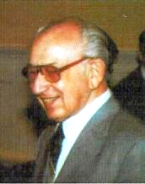
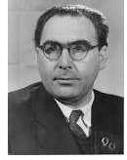
A középiskolai matematikatanítás kérdési.
A Bolyai János Matematikai Társulat középiskolai matematika- tanárok részére 1950. április 24-26-án tartott konferencia előadásai a VKM Nevelésügyi Főosztálya szerkesztésében.
Közoktatásügyi Kiadó Vállalat Budapest, 1950
Alexits György:„A tanár csak akkor képes jól megfelelni a hivatásának, ha maga is enthuziasztája (rajongója) annak a tudománynak vagy művészetnek, amit művel és magával tudja ragadni a hallgatóságot.”
Surányi János előadásában bemutatta az akkor éppen új Péter-Gallai könyvben található néhány versenyfeladat megoldását. Elmondta, hogy a könyvben a megfelelő fejezetekben előkerülnek a megoldáshoz szükséges ismeretek, például az eltolás.
Rényi Alfréd: „ korszerű matematika oktatást csak a tudomány legújabb fejlődésével lépést tartó matematikusok és a nagy tapasztalattal rendelkező gyakorló pedagógusok szoros együttműködése útján lehet létrehozni.

Slide 19
1965-ös gimnáziumi tanterv
I.: Függvények, elsőfokú egyenletek, egyenlőtlenségek, grafikus megoldás, azonosságok, szöveges feladatok, valós számok, közelítő számítások, térelemek, egybevágóság, merőleges vetítés, vektor, szögek, háromszögek, kör , Thalesz tétele, kerületi szögek tétele.
II.: Hasonlóság, párhuzamos szelők tétele, Pitagorasz tétel, négyzetgyök, másodfokú függvények és egyenletek, hatvány, logaritmus, hegyesszögek szögfüggvényei.
III.:Trigonometria, szögfüggvények általánosítása, vektorok koordinátái, koordináta geometria, egyenes, kúpszeletek egyenletei, mértani helyek. Differenciálszámítás, sorozatok, végtelen mértani sor
IV.: Integrálszámítás, térgeometria, Dandelin gömbök, kombinatorika (permutáció, variáció, kombináció), valószínűség-számítás.
Nincs: halmazok, logika, gráfok, statisztika,
Népszerű új tankönyv-sorozat jelent meg, Horvay Katalin és Pálmay Lóránt írták. A sorozat minden darabja lelkiismeretesen kimunkált, szakmailag igényes, megbízható tankönyv . Az ezekhez készült Tanári segédkönyvek részletes eligazítást adnak a tanterv anyagának feldolgozásához a tankönyvek alapján. Megadják a feladatok megoldását és módszertani javaslatokkal illetve a matematikai háttér magyarázatával segítik a tanárok munkáját.

Slide 20
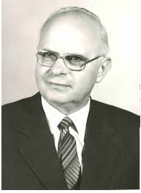
A magyar matematikatanítás nagy reform-korszaka
1960-70-es évek
…” egyre inkább növekszik az igény
a természettudományos és matematikai érdeklődésű, jó felkészültségű fiatalok iránt, másfelől viszont a tanulók
zöme idegenkedik, menekül ezektől a tárgyaktól.”
Az MTA állásfoglalásai és ajánlásai a távlati műveltség tartalmára és az iskolai nevelőtevékenység fejlesztésére Budapest 1976
1962 nemzetközi Matematikaoktatási Szimpózium Budapesten.
1962 első speciális matematika tagozatos osztály indítása a Fazekas Gimnáziumban.
1963 Komplex matematika tanítási kísérlet megindítása Varga Tamás vezetésével.
1965 új középiskolai tanterv, tagozatok megjelenése.
1973 Középiskolai kísérlet indítása az általános iskolai komplex matematika középiskolai folytatására Surányi János vezetésével
1978 új általános iskolai tanterv a komplex matematikai tantervre építve.
1979 új középiskolai tanterv, fakultációk (A és B változat)

Slide 21
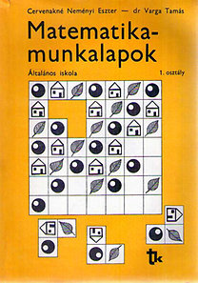
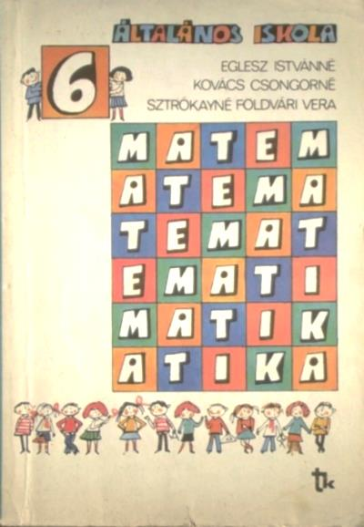

A komplex matematikatanítási kísérlet (1963-1978) alapelve: igazi matematikát mindenkinek, de úgy, hogy érdekes legyen, játékos és a saját szintjéhez igazodjon
Új matematika tanterv az általános iskolák számára 1978
Témakörök
Halmazok, logika
Számtan, algebra
Függvények, sorozatok
Geometria, mérések
Kombinatorika, valószínűség, statisztika.
Módszertani alapelvek
Tanulói tevékenység, tapasztalatszerzés
Eszközök használata, a játékok szerepe
Fogalmak folyamatos épülése
A témakörök komplex kezelése
Az életkori sajátosságoknak és az egyéni adottságoknak megfelelő fejlesztés
Differenciálás
Motiválás fontossága – érdekesség, használhatóság
Változatos munkaformák
A tanár megváltozott szerepe
A számítástechnika megjelenése, alkalmazása
Maradandó hatása:
A NAT, Kerettanterv tartalmi témáinak, fejlesztési alapelveinek forrása.

Slide 22
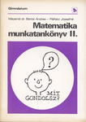
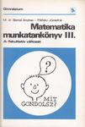

1973-ban az OM jóváhagyásával a Bolyai János Matematikai Társulat szervezésében az MTA Elnökségi Közoktatási Bizottság Matematikai Albizottsága irányításával középiskolai kísérlet indult Surányi János vezetésével. A kísérlet célja a komplex matematikai kísérletre támaszkodó új (1974-1978) általános iskolai tantervre épülő középiskolai tanterv előkészítése.
„A felfedeztető tanításon mindazon módszerek és eljárások összességét értjük, amelynek révén a tanuló a matematikai ismeretszerzés tevékeny, cselekvő részesévé válik.” „A felfedeztető tanítási-tanulási folyamat során a tanuló azt is megtanulja, hogyan vehet ő maga is részt abban a folyamatban, amely a tudás megszerzéséhez vezet és ez további ismeretszerzési igényként rögződik benne.”
(M. dr. Bartal Andrea - Pálfalvi Józsefné dr. Pedagógiai Stúdium 1981)
„Megdöbbentő tény, hogy a köztudatot milyen kevéssé hatotta át az a felismerés, hogy a matematikát, mint tevékenységet kell tanítani, ha azt akarjuk, hogy a tanuló a kész matematikát is megértse és megszeresse.” (Kárteszi Ferenc)

Slide 23
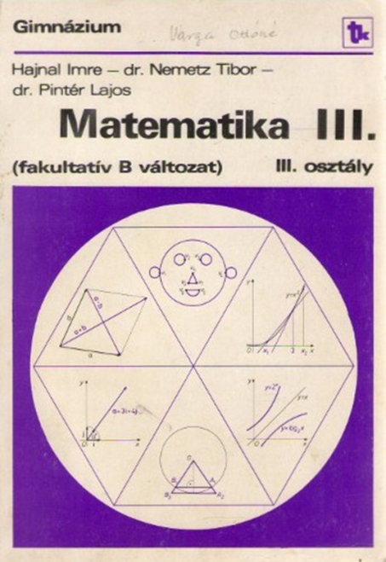
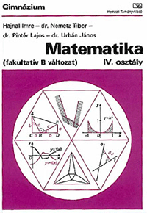
Az 1979-es gimnáziumi tanterv
I.: Halmazok a geometriában, számhalmazok, aritmetika, racionális számok, függvények, elsőfokú egyenletek, egyenlőtlenségek, grafikus megoldás, azonosságok, szöveges feladatok. Térelemek, egybevágósági transzformációk, vektor, szögek, háromszögek, kör, Thalesz tétele.
II.: A számfogalom bővítése, Pitagorasz tétele, négyzetgyök, másodfokú függvények és egyenletek, kerületi szögek tétele, hasonlóság, párhuzamos szelők tétele, vektorok koordinátái, szögfüggvények, kombinatorika.
III.: Hatvány, gyök, logaritmus, vektorok skaláris szorzata, trigonometria alkalmazásai, koordináta geometria, egyenes, kör,parabola, ellipszis, hiperbola definíciója és egyenleteik, másodfokú függvény. Kombinatorika. Differenciálszámítás, sorozatok, végtelen mértani sor.
IV.: Kerület-, terület-, felszín- és térfogatszámítás. A matematika logika alapfogalmai, Rendszerező összefoglalás
A fakultatív tantervekben a III. és IV. osztályban a fentieken kívül szerepel a differenciál- és integrálszámítás, gráfok, valószínűség-számítás, statisztika, számítástechnika.

Slide 24
1980-as évek, rendszerváltás, 21. század
Tantervi korrekciók a 80-as években
Rendszerváltás: új lehetőségek, új problémák
Szerkezetváltás, alternatív tantervek, új tankönyvek
NAT, kerettantervek, kétszintű érettségi
PISA-felmérések, külföldi tendenciák
Tanári visszajelzések – nevelési nehézségek
Elméleti tudás gyakorlati alkalmazása
Esélyegyenlőség – differenciálás
Informatika gyorsuló fejlődése

Slide 25
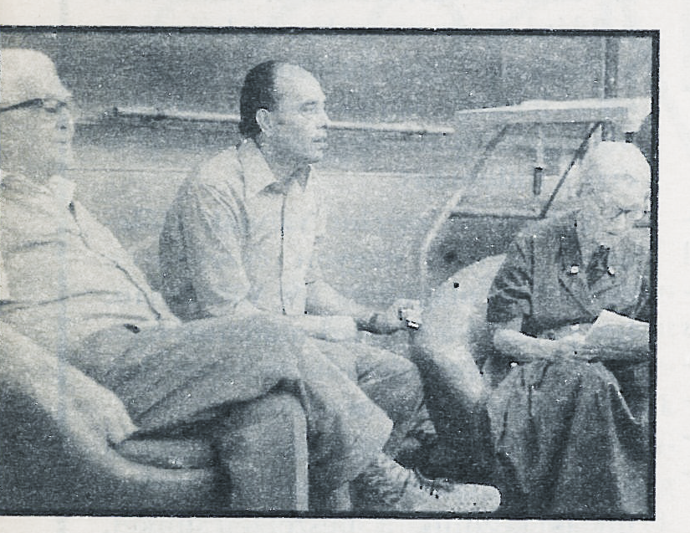
Kalmár László, Urbán János és Péter Rózsa Baja, 1976

